Slide 1
上节小结
■海森伯不确定关系
▲若
则
▲由于不确定关系根源于微观粒子的波动

Slide 2
性,故在宏观物理中,不确定关系给出的限制不必考虑.（位置不确定Δx>>λ，粒子的波动性不能显示出来;由
确
定的
和
均小于宏观误差.）
■薛定谔方程
▲条件
V<<C,微观粒子系统中粒子数守恒.

Slide 3
▲
▲说明
●方程是假设.
●波函数是复数, 不具有物理意义.
■定态
▲
▲定态薛定谔方程

Slide 4
▲
E为粒子总能量，
不随时间改变.
▲
■力学量的平均值

Slide 5
本节要点
■力学量的本征值
■求解下面系统定态薛定谔方程的解：
▲阶跃势
▲势垒 扫描隧道显微镜STM
▲一维无限深势阱

Slide 6
2.4.3力学量的本征值
■定态薛定谔方程
可写成
该方程称为
的本征方程,
为
的本
征函数,
为
的本征值.
■本征问题

Slide 7
▲本征方程
即力学量算符
作用在波函数ψ上等于一
个常数乘以波函数ψ本身.
波函数 ψ称为算符
本征函数.
▲本征值
●本征方程中A称为算符
本征值.
●假设：力学量A的测量值就是算符
本
征值.

Slide 8
●因为在力学量本征态
下, 测量值就是
算符
本征值，那么,力学量A就完全确定，
即
因此，力学量的平均值（期待值）
就是本征值.
●若两个力学量具有共同本征函数, 那么,这两个力学量的对易,一定可以同时具有确定值.

Slide 9
即
与
对易.在共同本征态
下, 两个力学量分别具有确定值为A和B.
反之,若两个力学量不具有共同本征函数, 那么,这两个力学量的不对易, 不可以同时具有确定值.
2.5定态薛定谔方程的几个简例
2.5.1阶跃势、势垒和隧道效应

Slide 10
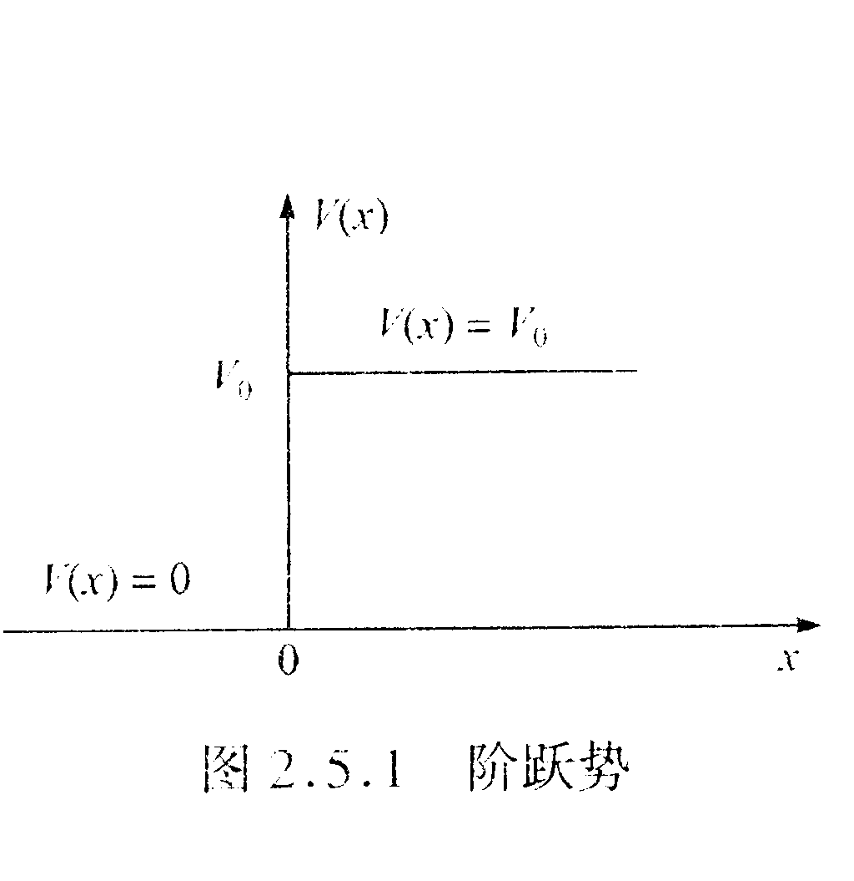
1. 阶跃势
■势场分布
▲
▲势场在
处突变
（理想情况）.当变化区域很小时,近似为阶跃势.

Slide 11
▲在
区域,粒子作自由运动；
在
区域,若粒子能量
按照经典
理论,粒子不存在,因为动能
■一维定态薛定谔方程的解
▲在
区域
通解
根据
可得

Slide 12
即
其中
该方程的通解为
其中A,B为任意常数.
●在
区域
通解
定态薛定谔方程为

Slide 13
其中
该方程的通解为
其中C,D为任意常数.

Slide 14
▲系数A、B、C和D的确定
因为
要满足有限条件,所以
在
处波函数连续,应满足
即
另外,
因为
都有限,所以
也应有限,这就要求一阶导数连续,即

Slide 15
联立方程组
可得
于是,

Slide 16
其中系数D由波函数归一化条件确定.
■讨论
区域
▲
其中
表示向右传播的波（入射波），
表示向左传播的波（反射波）,两者的

Slide 17
振幅的绝对值相等,即
这两列波叠加后形成驻波.
区域
▲
几率密度为

Slide 18
该式表明即使
区域中粒子总能量小
于势能,也有出现的几率,这是粒子波动性的表现,而经典力学不允许这种情况出现.
在
附近很小的区域
才有显著的值.
超出
范围,
很快趋近于零,因此
称为透入距离.

Slide 19
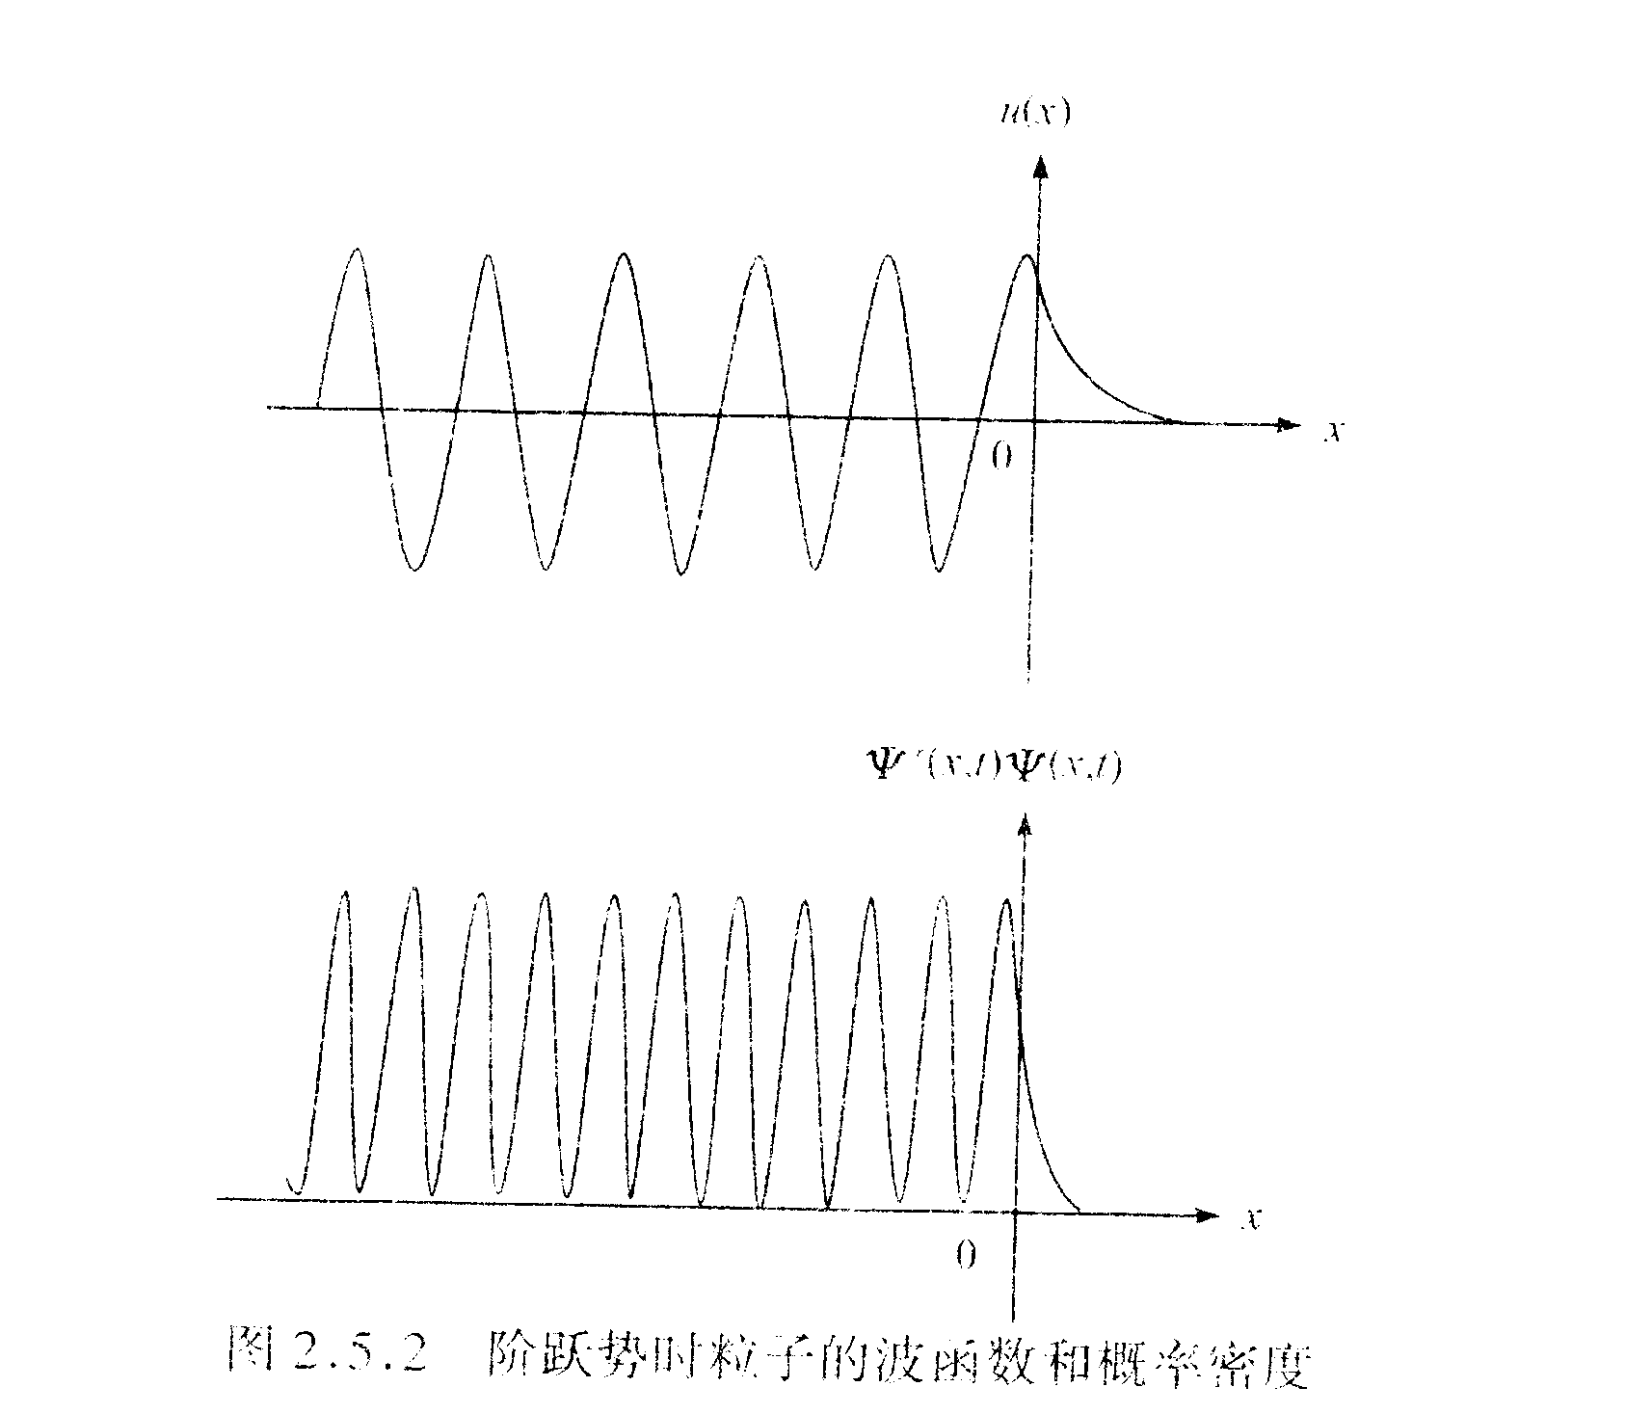

Slide 20
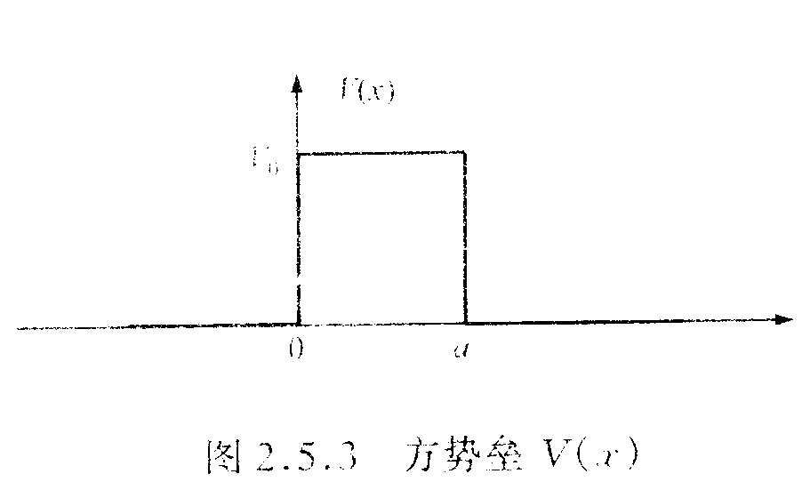
2. 势垒
■势场分布
■经典结果
当粒子从左边向右边运动时,因为
粒子被反弹回来,不能进入
区域.
■定态薛定谔方程

Slide 21
由
可得
于是,对应三个区域的定态薛定谔方程为

Slide 22
■定态薛定谔方程通解

Slide 23
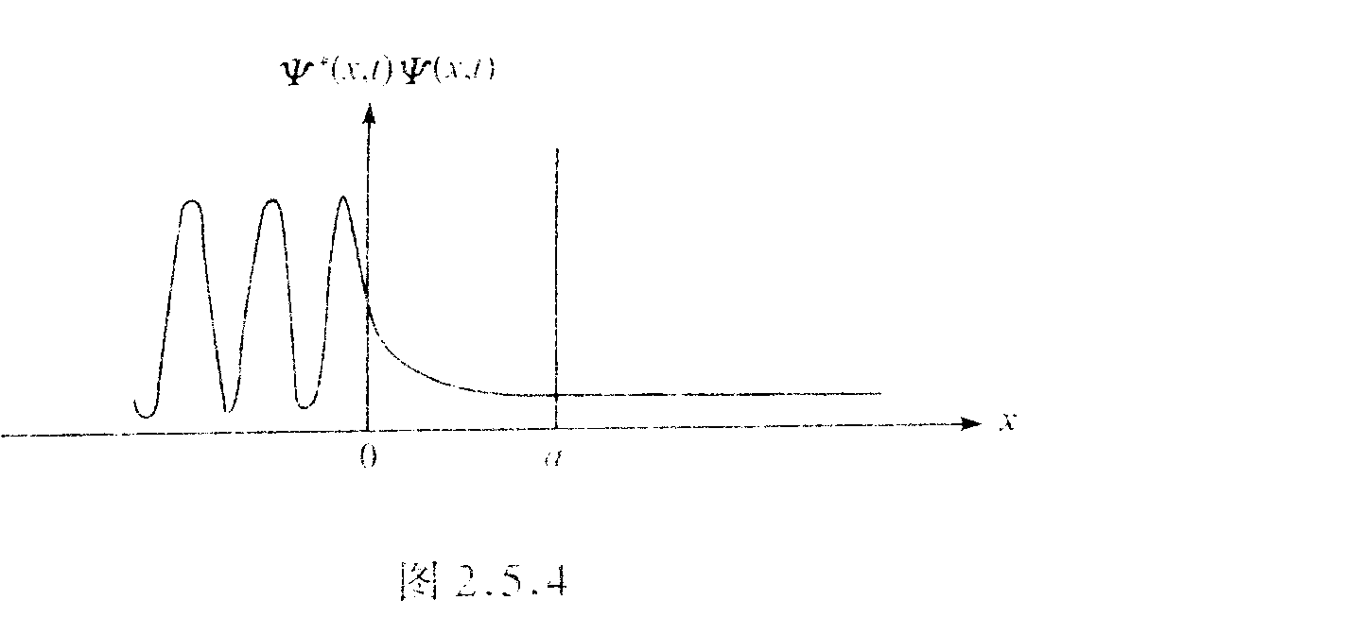
■系数的确定
区域无反射波,故
其它系数由
处波函数以及一阶微商连续以
及归一化条件确定.
■几率密度
区域
几率密度不为0
（隧道效应）.

Slide 24
■透射系数
故
●当
或a较大,即
则可得

Slide 25
透射系数T与势垒宽度a、
和粒子
质量m有关。
●例 电子
求透射系数T.
解

Slide 27
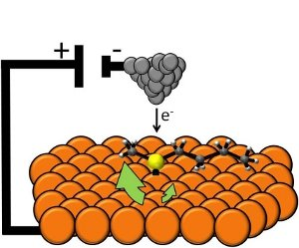
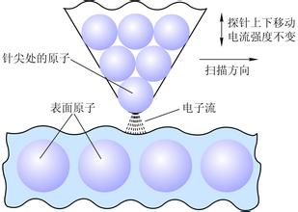
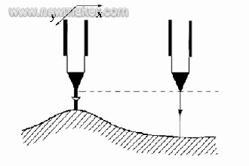
质子
■扫描隧道显微镜STM（1981）

Slide 28
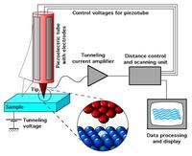

Slide 29
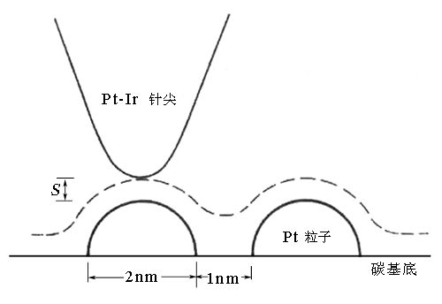
●探针直径约或小于nm.
●探针和样品的间隙对应一个势垒，间距

Slide 30
为势垒宽度a。
●在探针和样品的间加一个小电压，当a为nm或更小时，会出现隧道电流,其强度与探针和样品表面原子的电子态密度，a以及所加电压有关.
●横向分辨率为0.1nm,纵向分辨率为0.001nm。
●照片

Slide 31
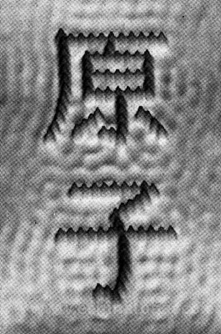

Slide 32
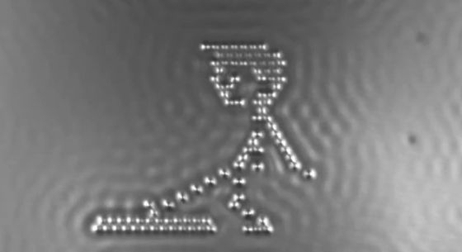

Slide 33
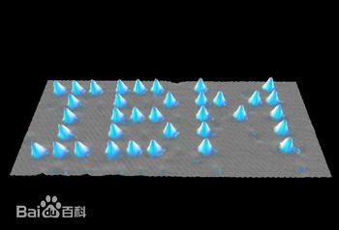

Slide 34
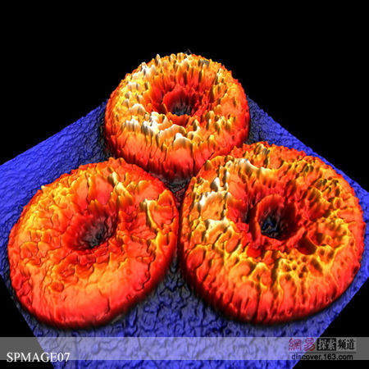
血细胞

Slide 35
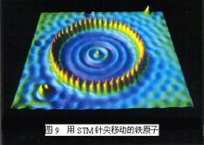

Slide 36
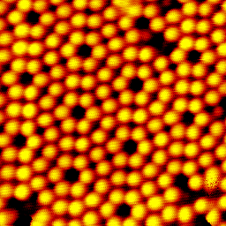
硅

Slide 37
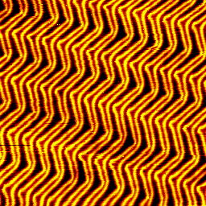
金

Slide 38
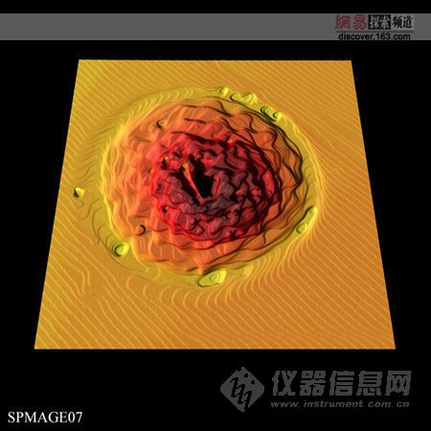
蓝宝石

Slide 39
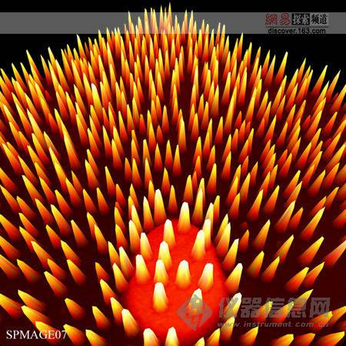
量子森林

Slide 40
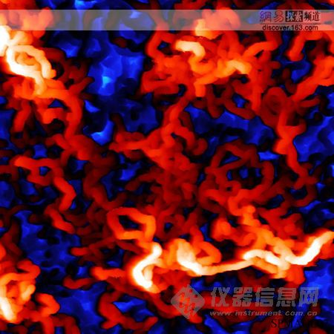
纳米线

Slide 41
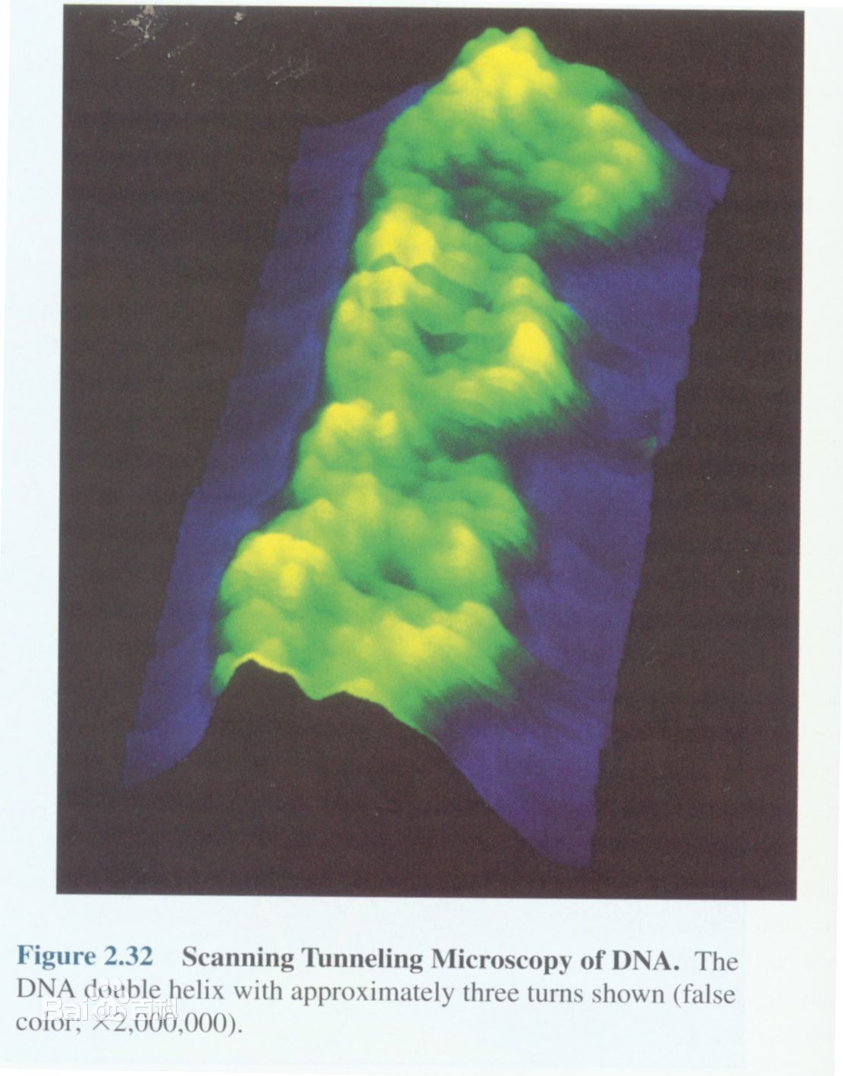

Slide 42
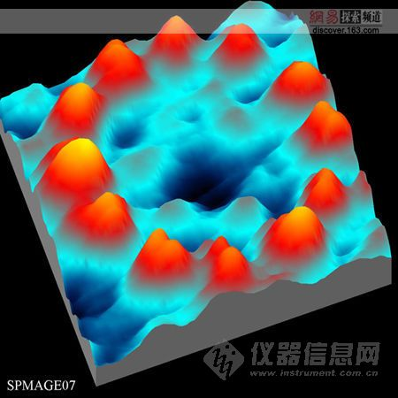
溴原子

Slide 43
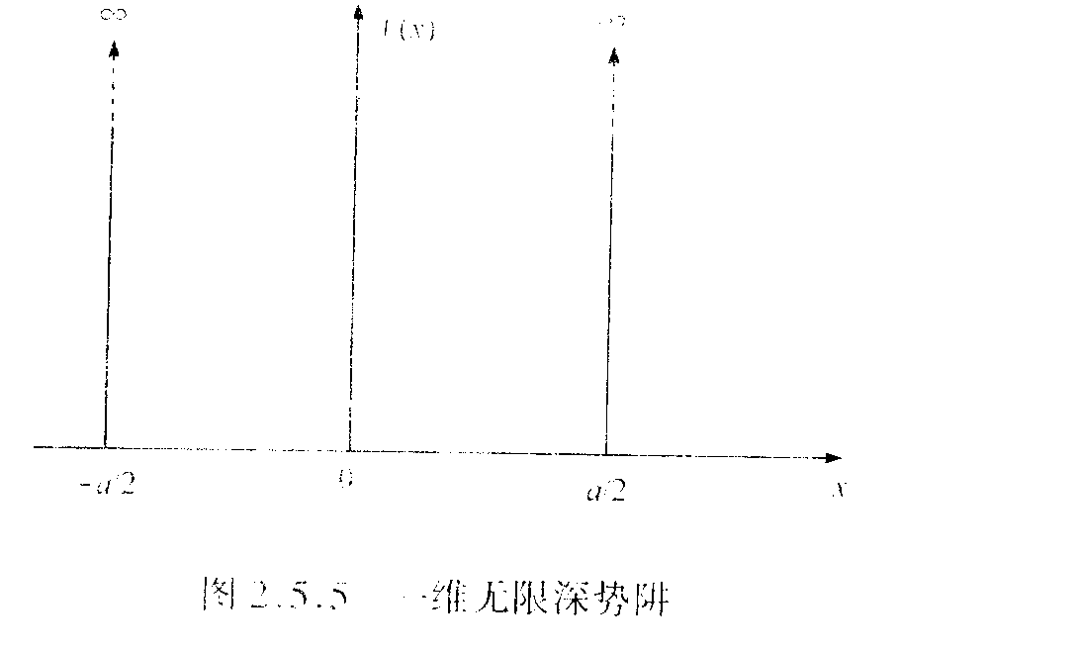
2.5.2一维无限深势阱
■势场分布
■经典结果
内，粒子动量大小不变。在
处粒子的运动方向要突然改变，粒子可以

Slide 44
具有任意大于零的有限能量. 粒子不能进
入
区域.
■定态薛定谔方程
由
,可得
于是,

Slide 45
■定态薛定谔方程通解
■系数的确定以及波函数
区域内
要使

Slide 46
在此区域内有限，必须令
这意味粒子不可能进入这一区域。
在
连续，有

Slide 47
因为A与B不能同时为零,否则
所以可以选择
这样
内，粒子的波函数为
另外，考虑到

Slide 48
所以，
其中
再根据波函数归一化条件
可得

Slide 49
同理，
总之，归一化波函数
作业 p.72 10,13

